Slide 1

微课、翻转课堂与教学模式改革
吴娟 副教授
wuj@bnu.edu.cn
http://mllab.bnu.edu.cn
2014-08
“移动学习”教育部-中国移动联合实验室

Slide 2
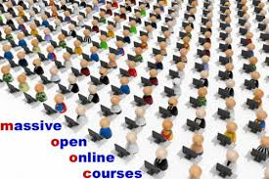


目 录
一、微课与微型学习
二、翻转课堂：开放课程与常规教学融合
三、未来的趋势

Slide 3
一、微课与微型学习

Slide 4











聚焦某个小知识点或具体问题，针对性强，主题突出
教学内容+活动+评价+认证
“麻雀虽小，五脏俱全！”
持续时间短，一般在3~20分钟；
内容少，容量小，支持移动学习
表现形式多样，视频、动画、图片集

Slide 5
微课的概念
“微课”是微型课程的简称，是某个知识点的教学内容及实施的教学活动的总和。
它包括按一定的教学目标组织起来的教学内容；按一定的教学策略在设计的教学活动及其进程安排。
——余胜泉

Slide 6
微 课
学习内容
学习活动
学习评价
……
课

Slide 7


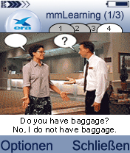
学习
资源
微课程是内容、服务和互动的载体。

Slide 8
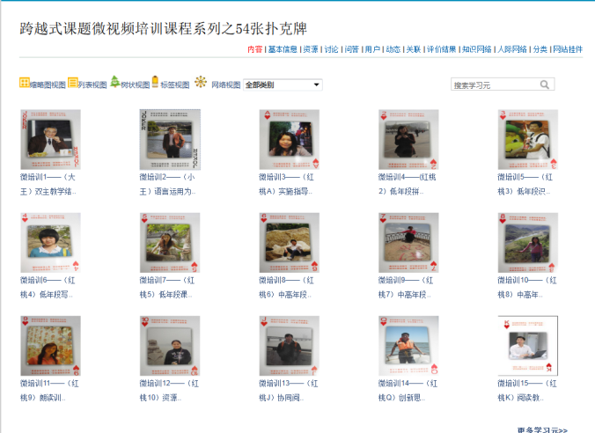




微课的基本结构
微课=微型资源+学习活动+学习评价+认证服务

Slide 9
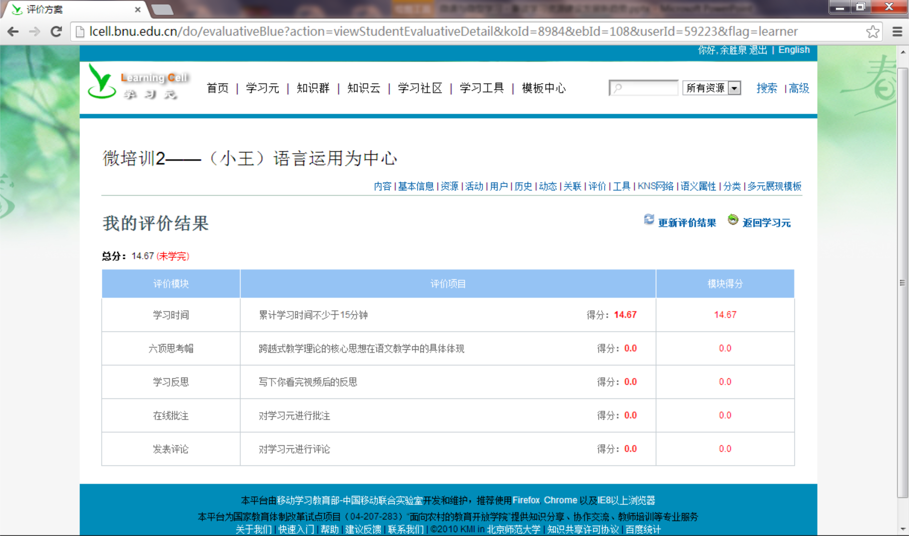
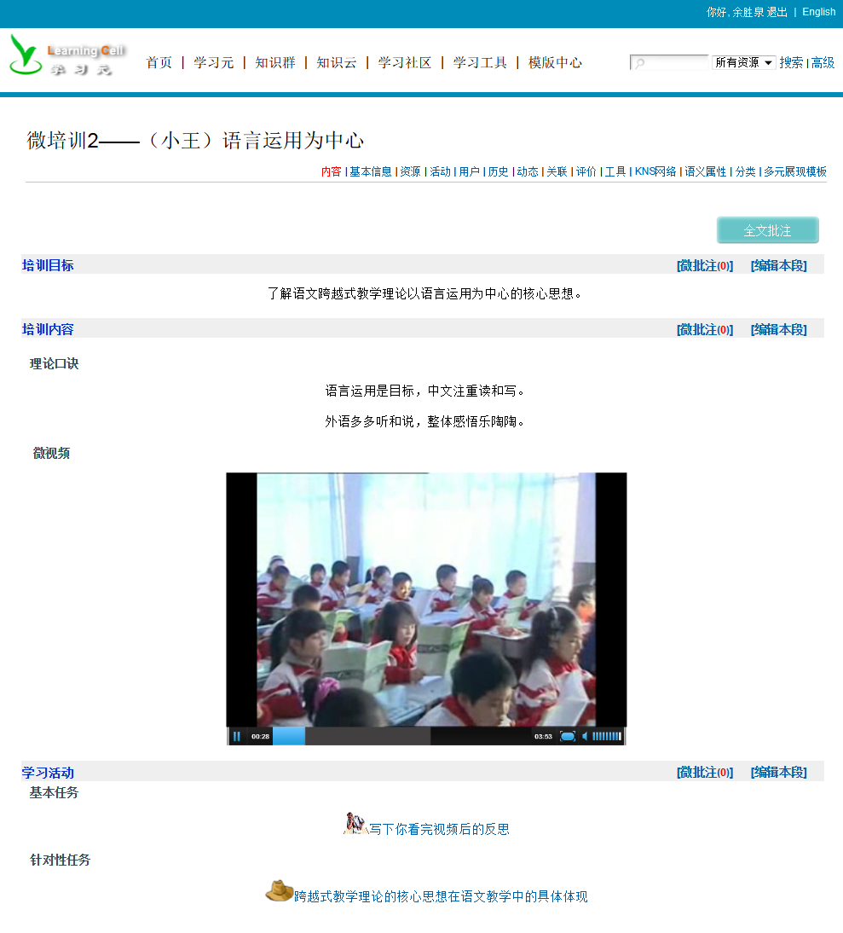
学习评价
学习内容
学习活动

Slide 10

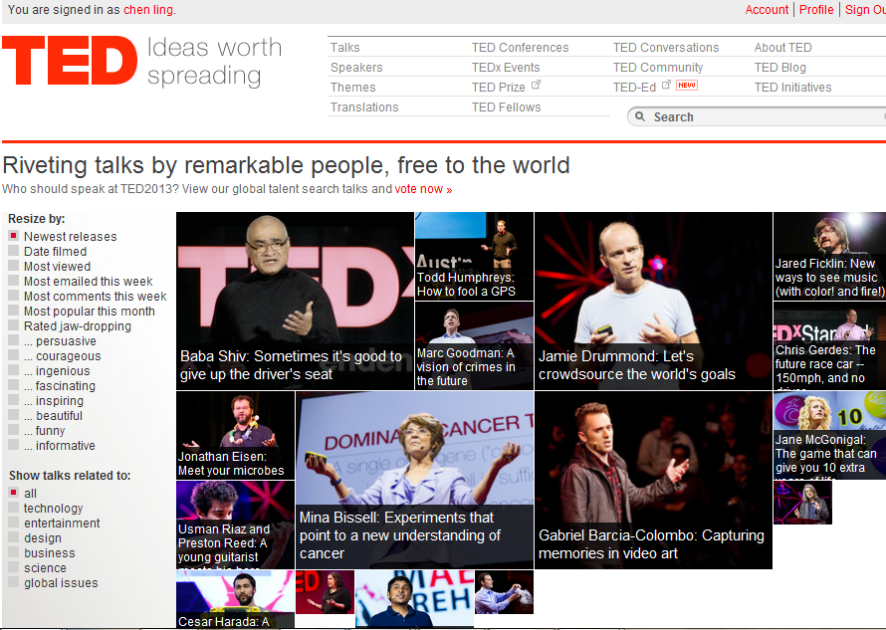
TEDEd
http://www.ted.com/

Slide 11
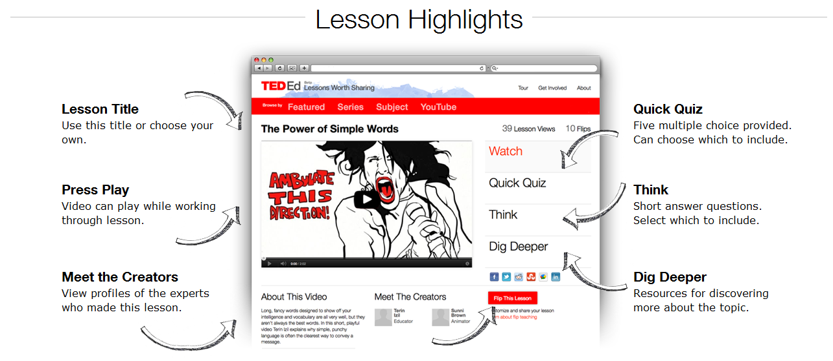
http://www.teded.com/

Slide 12
★视频播放区：右侧列表的观看（Watch）：链接指向的Youtube播放
★即时练习（Quick Quiz）：提供了与教育动画相关的五个选择题
★ 思考题（Think）：提供了与教育动画相关的若干主观问答题
★ 深入挖掘（Dig Deeper）：提供了与教育动画相关的拓展材料
★联系制作者（Meet The Creators）：告诉你这段动画的讲者和制作者分别是谁
★ 分享按钮：一键将教育动画分享到常用的NetWork App
★ 翻转课程（Flip This Lesson）： TED-Ed个性化课程制作工具

Slide 13
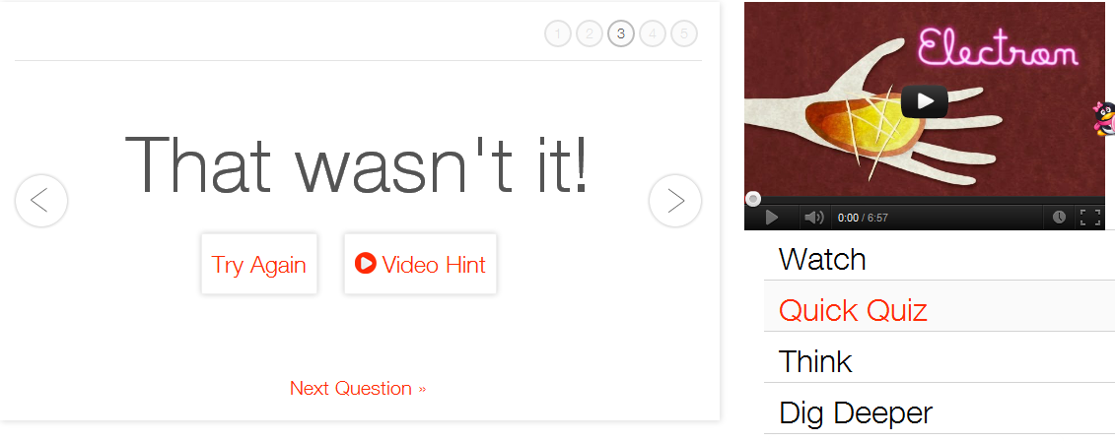
Quick Quiz
“Video Hint”将把学习者引导到视频与该题目内容的对应的视频位置再次观看，而不是从头观看

Slide 14
微课是在微型资源的基础上附加教学服务的小型化课程。
基本结构包括微型资源、学习活动、学习评价和认证服务

Slide 15
微课的内容设计：微到极致 便是质量
内容：遵循少即是多的原则，减少需要用户记忆的内容，每一个微课的时间不超过3-20分钟。同时注意内容的实用度和丰富性，避免过多的没用的和不关的信息，内容长短符合零碎时间学习需求。

Slide 16


内容设计原则：体现学习内容的微型化
最小粒度原则：学习者在移动过程中,注意力处于高度分散状态，微型学习将知识点尽可能分割，一个微课即承载一个知识点；把课程分割成最适合于零碎时间学习,不易受外界干扰的学习内容。
微课自包含原则：为了适应学习者非连续的注意状态,知识单元既要足够短小以便于学习的随时随意发生,也要保证知识单元是自包含的，即提供相对完整的知识组块。

Slide 17
内容设计原则：体现学习内容的微型化
微课松散重组原则：每一个微课与邻近微课可松散组成，呈现学习的结构性特点；这些相互关联的临近微课可以在某一主题下完成某一特定学习目标。在松散的内容背后隐藏某种关联，并在不断的学习体验中逐渐形成一个隐性连续的结构
最简媒体原则：一个微课以一种媒体形式呈现，例如文本、语音、或视频等之一；一个微课可提供多种由单一媒体提供的呈现形式，供学习者选用。

Slide 18
内容设计原则：体现学习内容的微型化
随机学习参与：微型学习作为一种非正式学习的实现模式,不能依赖于学习者自身存在一个强烈的学习动机,学习者基本处于一种边缘性的投入与非连续的注意状态,设计者应考虑如何获取和控制学习者的注意力,不断给予可激发学习投入和持续的刺激与反馈。
创设自由快乐的学习体验：让学习者在微型学习体验中始终有一种自由、开放、快乐、愉悦的感觉,这也是相当重要的设计原则。
标准化原则：微型移动学习资源开发应遵循一定的标准。在微型移动学习资源建设中可以借鉴SCORM标准，将有利于解决交互性差、管理系统功能难以发挥、学习课件缺乏对学习次序的编列等问题，有利于促进微型移动学习资源的共享，促进移动学习的发展。

Slide 19



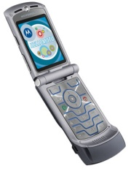
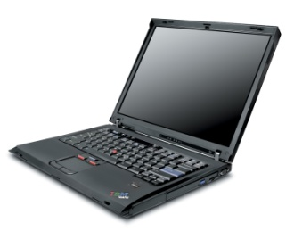

多终端显示自适应

Slide 20
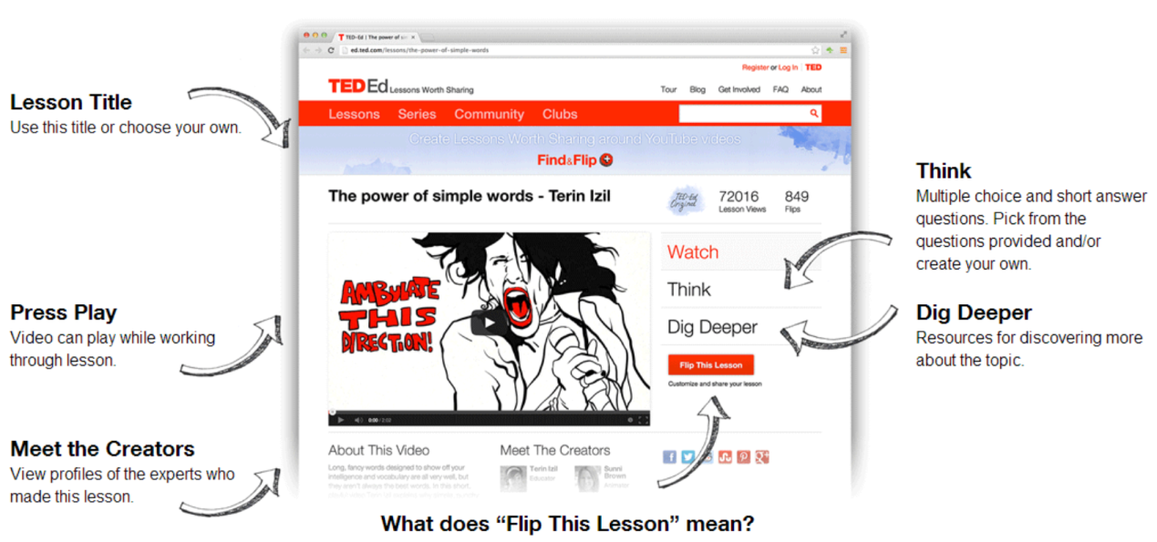
学习活动
微课设计应更多考虑学习过程而非内容的设计，通过设计有效的学习活动支持学习者对学习内容的深度认知。按学习逻辑，合理安排活动步骤，促进学习者对内容知识的深度加工。

Slide 21
学习活动
微课应该在如何学习、积极参与、提供实时反馈等方面为学习者提供选择。
包含与内容相对应的学习活动，如讨论、投票调查、提问答疑、在线交流、发布作品、六顶思考帽、概念图、学习反思、练习测试、辩论活动等。
还可记录交互信息，进而跟踪学习行为，进一步挖掘学习特征信息，如学习路径、时间、偏好、效果等。

Slide 22
设计原则
少输入原则
简单原则
自然体感交互原则
学习交互的情境性原则

Slide 23
学习评价
过程性评价
发展性评价
学习过程
学习结果
融入课程整体评价
及时反馈评价结果

Slide 24
认证服务
微课往往仅包含单个知识点，传统的试卷考核形式不适用
微课应提供专门的、针对移动学习的认证服务
认证标准
认证
颁发认证证书并存入电子学档
申请高层次认证

Slide 25





微课教学信息描述
关键词和标签的自动提取
自动分类
语义标记可视化
关联标记

Slide 26

微型学习理念
微型学习（Microlearning）被看作是新的学习环境下实现非正式学习的一种实用模式。它的出现与学习媒介终端和内容的微型化有着密切的联系。
对其更全面的认识是理解其英文原词中“Micro”所具有的微、小、轻、快等多个含义，Micro 既表示学习内容组块的知识含量，也蕴含对这种学习的品性格调特征的描述
因此微型学习也被描述为通过轻便的学习媒体设备轻易地获取、存储、生产和流通微小的学习组块，并在轻松的心态中获得一种轻快的乃至附有一定娱乐性的学习体验

Slide 27

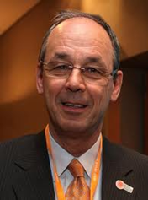
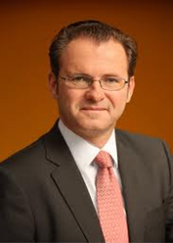
微型学习的概念
Theo Hug
Theo Hug 是较早界定微型学习概念的学者之一, 他认为“微型学习是处理比较小的学习单元并且聚焦于时间较短的学习活动”
Peter A. Bruck
微型学习
Peter A. Bruck 把微型学习解释为“把知识分解为小的松散的但相互关联的学习单元，并且是在人们日常交流和工作中就可以进行学习的活动”。
Martin Lindner
Martin Lindner 给微型学习的定义是：是一种存在于新媒介生态系统中，基于微型内容和微型媒体的新型学习。

Slide 28

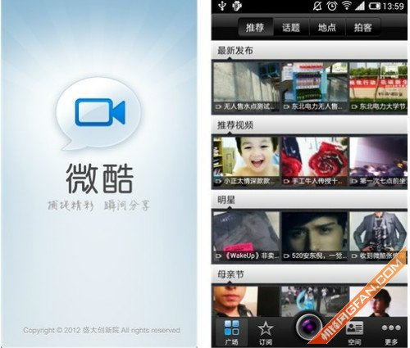

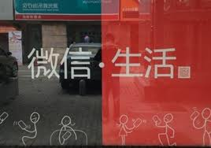


媒介环境生态
学习的技术媒介环境变化是微型学习得以实现并发展的物质基础。
首先是媒介终端设备的微型化。
其次微内容的大量出现。

Slide 29

学习的技术媒介环境变化是微型学习得以实现并发展的物质基础
第三，媒介形态的草根化。基于Web2.0 技术的各种新型应用形态，如博客、Wiki、SNS、RSS 等，都更加支持草根创造，而新的媒介底层技术标准也对微内容的产生与传播提供了更有力的支持。

Slide 30

社会文化情境
大众文化对微型学习形成与发展的作用尤其体现在“消费文化”、“快餐文化”和“娱乐文化”对学习的影响上。
新消费经济时代，微型媒体和微型内容可能延展出的长尾效应刺激了微型学习内容的生产和微型学习服务的供应。
现代生活的快节奏和高压力使学习这种消费活动和其他的文化消费活动一样无可避免地呈现快餐化的趋向，微型学习以其便捷、快速、微量的特征适应了这种快餐风格，并在迎合现代人的学习口味的同时，建构新的学习价值观。这种价值观中自然也包含着对快乐学习的追求，学习文化活动无法漠视群体娱乐精神的存在，微型学习的娱乐品格正体现出一种“对学习者生命体验与志趣的尊重”。

Slide 31



微型学习特点
（1）学习内容是零散的、片段性的。微型学习要求学习内容都是小片段的，微小的信息单元，这样才有利于对于内容的接受、存储和流通。
（2）学习时间是短而且分散的。微型学习要求学习时间是相对较短的，并且灵活散布于日常生活的空隙时间中。
（3）学习媒介是多样的。微型学习的媒介充分采用了当前先进的数字媒体技术产品，适应了多种需求。
（4）学习的个性化。微型学习采用多种媒介，并且学习时间、内容、方法、地点等都是由学习者自己选择和决定的。

Slide 32
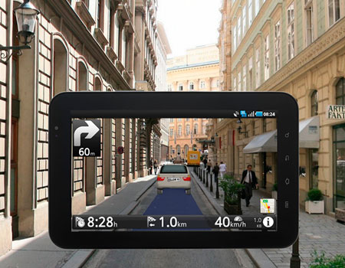
微型学习的发展
在日常的实际生活中, 人们总是想更快地获取答案, 短时间内解决问题, 当遇到的问题和答案较为复杂时, 就需要将其分割成多个片断, 以使交流双方能更明白地沟通。这种情况下, 就进行着微内容的、短时间的学习活动，随着移动设备的普及，运用移动设备可随时随地进行微型学习, 它把学习场所拓展到了更广地域, 提高了学习效率。

Slide 33
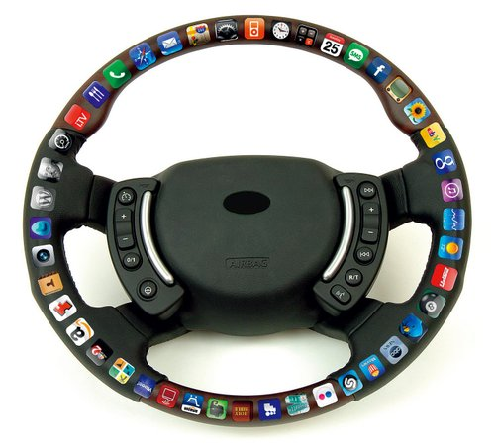
微型学习的发展
一方面，在当今社会个人必须要在有限的时间里适应不断变化的社会环境，学习能力和学习速度对个人至关重要；另一个方面技术设备和信息服务的使用正日益融入我们的日常生活，成为我们日常生活不可或缺的一部分。
如何利用这些生活中普遍存在的资源设备，促进学习者的学习就成为亟待解决的问题。将微型学习（Integrated Micro Learning，简称IML）整合于日常生活是大的发展趋势。

Slide 34
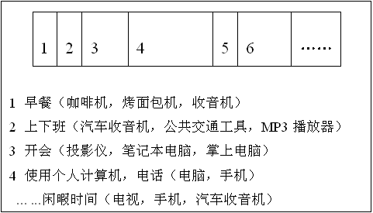
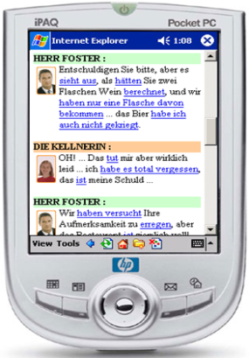
微型学习的发展
可根据不同的学习对象，使用不同的技术设备将学习内容嵌入到日常生活中，激发学习者的学习兴趣，它适用于自学或者 e-learning 课程等个性化学习。

Slide 35
二、翻转课堂：开放课程与常规教学融合

Slide 36


Flipped/Inverted Classroom
2007年
林地公园高中
两位化学老师
Notes:
在美国科罗拉多州落基山的一个山区学校——林地公园高中的教师常常被一个问题所困扰：有些学生由于各种原因，时常错过正常的学校活动，且学生将过多的时间花费在往返学校的巴士上。这样导致很多学生由于缺课而跟不上学习进度，直到有一天，情况发生了变化。2007年春天，学校的化学教师乔纳森•伯尔曼(Jon Bergmann)和亚伦•萨姆斯(Aaron Sams)开始使用屏幕捕捉软件录制PowerPoint演示文稿的播放和讲解。他们把结合实时讲解和PPT演示的视频上传到网络，以此帮助课堂缺席的学生补课，而那时YouTube才刚刚开始。
更具开创性的是，两位教师逐渐以学生在家看视频听讲解为基础，节省出课堂时间来为在完成作业或做实验过程中有困难的学生提供帮助。不久，这些在线教学视频被更多的学生接受并广泛传播开来。由于很多学生在每天晚上18时至22时之间下载教学视频，以至于学校的视频服务器在这个时段经常崩溃。“翻转课堂已经改变了我们的教学实践。我们再也不会在学生面前花费30分钟~60分钟来讲解。我们可能永远不会回到传统的教学方式了。”这对搭档对此深有感触。

Slide 37





PPT

Slide 38


逐渐以学生在家看视频听讲解为基础，节省出课堂时间来帮助在完成作业或做实验过程中有困难的学生。

Slide 39
“颠倒课堂已经改变了我们的教学实践。
我们再也不会在学生面前花费30—60分钟来讲解。
我们可能永远不会回到传统的教学方式了。”
这对搭档对此深有感触。
Notes:
两位教师的实践引起越来越多的人的关注，以至于经常受到邀请向同行介绍这种教学模式。他们的讲座已经遍布北美，逐渐有更多的教师开始利用在线视频在课外教授学生，回到课堂时间则进行协作学习和概念掌握的练习。翻转课堂，不仅改变了小镇高中的课堂，来自世界各地的许多教师也采用这种模式用于小学、初中、高中乃至成人教育，来教授西班牙语、科学、数学。

Slide 40
Benefits
视频教学的方式，帮助学校教育扩展和延伸了教育资源，教师不再仅仅是学生学习内容获得的唯一来源。
颠倒课堂模式允许学生根据自己的情况、学习偏好，自定步调地学习。
颠倒课堂帮助学校教育延伸到家庭，教师不再是学生学习的唯一负责人。
颠倒课堂增加了师生、生生、师师互动
······

Slide 41
World
Wide

Slide 42
2011年秋天，美国明尼苏达州斯蒂尔沃特市石桥小学开始了数学颠倒课堂试点计划。
五、六年级的学生们回家看教师的教学影片，回到课堂上可以在教师和同伴的帮助下完成作业。因此，他们不再有在父母身边做作业时因不会做题而出现的挣扎和挫折感。
按自己的学习进度、观看10分钟～15分钟讲课视频、接受3—5个问题的测验、结果即时反馈。
在学校，教师使用Moodle跟踪学生在家学习的过程。
Notes:
，可以看到谁看了教学影片并完成测验，这样更容易关注那些学习有困难的学生

Slide 43
美国柯林顿戴尔高中在全校实现了翻转模式。
学生在家看教师录制的5分钟～7分钟的讲解视频，做笔记并写下遇到的问题。
在课堂上，教师会重点讲解多数学生有疑惑的概念，并用大部分时间来辅导学生练习，对学生的作业给予及时反馈。
学校还解决了部分学生在家不能上网的问题，允许学生课前课后在校园电脑上分别访问一小时，或在特殊情况下，允许他们使用智能手机观看视频。

Slide 44
在实施颠倒课堂一年后，学生们的学业成绩大幅度提高。
165名新生中，只有19％的英语不及格，而原来一直在50%以上；数学课上也看到了类似的结果，不及格率从44％降至13％；科学和社会研究的不及格率也下降了。
学生们的挫败感减少，自信心增强，违纪的事件也大幅减少。曾经，这所底特律的郊区学校是本区声誉最差的学校之一，现在它正发生着巨大变化。

Slide 45
在美国的布里斯学校，教授AP微积分课程的史黛丝使用平板电脑来录制她的讲解过程，并上传到iTunes，要求学生在家观看。如果看不懂就反复看，若还有疑惑就请教朋友。
学生来上课的主要任务是弄清问题和完成作业。“我总是告诉他们，首先，最好的选择是你自己解决问题，如果不能，再向你的学习伙伴请教。最后，你才问我。”史黛丝说：“我的学生告诉我，他们最喜欢的是可以让视频暂停，以便做笔记和有机会思考，而且还可以倒回来看，在考试之前，能够重新观看部分重难点视频来复习。”
史黛丝还谈到，颠倒课堂后，她的学生学习更独立，很少有焦躁情绪。对于许多学生来讲，最难的部分是应用所学知识来完成习题集，所以她在课堂上讲得很少，更多时间用来进行一对一答疑，辅导学生作业。

Slide 46
并不是所有的教师都能完全接受颠倒课堂的想法，加拿大高中教师雪莱•赖特就有着与众不同的体验。
她不认为颠倒课堂是现存教育的救星，因为“晚上看讲课视频、白天做作业”这种形式只是传统课堂的重新安排。
但她认为，课堂时间的释放在正确的教师手中是一个巨大的机会，特别适合探究性学习。
雪莱不是在她的所有课堂教学中使用翻转，也不是每晚都分配给学生视频讲座，她更喜欢有选择地进行，“我在学生需要新的信息时才使用翻转模式”。
通常情况下，她分发给学生的可能不是讲课视频，而是旨在建立好奇心、启发学生思考的简短片段。这些视频配合着一个班级的维基wiki一起使用，帮助学生组织、交流和理解材料。
Notes:
雪莱在加拿大萨斯喀彻温省穆斯乔的草原南高中教英语、科学和技术。

Slide 47

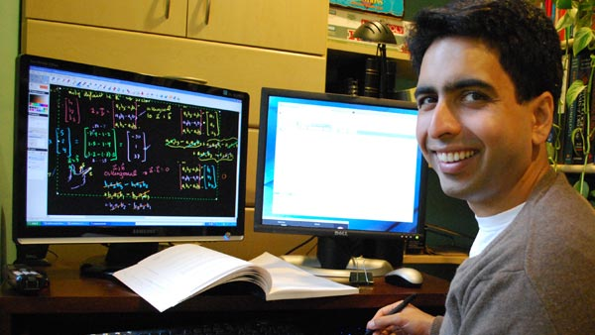
Technology
Entertainment
Design
可汗学院创始人：用视频再造教育
Notes:
虽然翻转课堂在2007年就开始在美国一些学校流行，但直到2011年才大热起来，为众多教师熟知，并成为全球教育界关注的教学模式。这一切都要归功于萨尔曼·罕（Salman khan）和他创立的罕学院（Khan Academy）。2004年，罕的13岁的侄女纳迪亚请他辅导数学。罕通过电话给纳迪亚讲解，同时为了阐述得更清楚，他还利用雅虎通的涂鸦功能来图解数学概念。但当他们不能同时在线时，他就在Windows“画图”工具上书写讲解，并录制成教学视频，放在YouTube上让纳迪亚自己去看。没想到，纳迪亚从此不要罕实时教学辅导了，转而喜欢上了罕的教学视频。罕由此激发出灵感，并开始大量地录制教学视频放到互联网上提供给更多的人学习。他还用Java编写自动练习软件帮助学习者掌握课程内容。如果学习者能连续回答对10个问题，软件就会把他们带入下一个较高的水平继续解决更难的问题。从此以后，罕的网络教学逐渐得到了越来越多人的喜爱。他录制了数千个教学视频，内容涵盖数理化和经济学，并让无数人受益。

Slide 48
2011年12月，重庆江津聚奎中学在学校开设了两个实验班，进行颠倒课堂的实践。
实验教师提前一周录制好教学视频并上传至学校服务器，学生在自习课或课外使用平板电脑从服务器上下载并观看教学视频，回到课堂上与教师和同学面对面交流、讨论和完成练习。
在线练习、即时反馈
自动化统计学生学习情况，教师及时调整教学。
Notes:
教师在备课时已经将一部分练习上传至服务器，学生在课前根据预先录制好的教学视频自学完后，在线完成相关练习，学习平台会立即反馈正误。学生根据作业反馈情况决定是否再次学习本课内容，理解错误的地方能够得到及时纠正。
通过一套统计软件，教师登录教学平台后即可知道每位学生对本课知识的掌握情况以及全班学生的整体学习情况，进而帮助教师调整教学进度、难度，制定个别辅导计划。
学生观看教学视频时，看不懂的反复看，并且可以随时暂停教师的“讲课”，有更充裕的时间做笔记和理解，减少教师的重复讲解。学生如因特殊原因请假缺课，也不必担心落下课业。由于教学内容得以永久存档，期末复习时，学生如要查缺补漏，只需点击相应链接，教师的教学内容即可重现。

Slide 49
视频可反复观看
可暂停“老师的授课”
充裕的时间做笔记和理解，减少教师的重复讲解
学生因特殊原因请假缺课，也不必担心落下课业
教学内容永久存档，方便学生复习、查缺补漏

Slide 50
将传统课堂40分钟的讲解浓缩为15分钟，教师少讲、精讲，学生就有了大量的自主学习时间。
增加了师生合作、生生合作、师师合作；
实现了教师的职业发展和学生的全面成长；
学生课前已经完成了对知识的学习：
在课堂上先独立解决问题，
对于难题则通过小组协作的方式来解决，
组内不能解决的通过全班来解决，
全班学生都不能解决的由教师来解决。
在学生独立或互助学习时，教师巡视课堂，给学生以必要的个别指导。
Notes:
节约群体授课平均教学的时间，

Slide 51


模式总结
课前
课中
课后
教学设计
制作视频
收集学生问题
总结评价
反馈
师生互动
生生互动
问题解决
知识应用
观看视频
提出问题
总结感悟
利用视频复习

Slide 52
颠倒了什么？
知识传授和知识内化发生情境的颠倒
知识传递
知识内化
课堂讲授
课后练习
课堂活动
课后学习
Notes:
Lectures take place outside of class and class time is devoted to group and individual problem solving，discussion and experiment.
Eric Mazur总结他的教学实验说：「传统教学只注重学习过程的第一步-- “信息传递”，并把这一过程放在最重要的环节，也就是课堂上；但他们忽略了第二步--“吸收内化”，传统上都把这一过程，放在缺少帮助的课后环节中。结果本应用于师生互动、同伴协作和交流的课堂，常常被教师一个人占用来作知识传授。
但很多事实证明，由于群体教学和个体差异的矛盾，使得「在课堂时间传递知识」注定了是一种有缺陷的方法。Eric Mazur教授提出，由于新网络科技让知识的传授变得便捷和容易，教师应该改变教学模式，而把教学重心和时间放到第二步了，换言之，就是把“吸收内化”这一重要的过程放在课堂时间。
Eric Mazur教授在2011年的研究揭示：课堂上，同伴间的互助教学能促进知识的吸收内化过程，使学习正确率增加1倍。而翻转课堂的实施，正是顺应了这一趋势。
英特尔（INTEL）公司全球教育总监Brian Gonzalez说，“以前，知识内化的过程都是被放在教室外，那个时候没有老师和家长在场，碰到疑难时，学生容易因无人协助，而产生挫折，丧失学习动机和成就感。但如果把这两个过程颠倒过来，学习成效就会有一个很大的提高。”，他更强调：翻转课堂可以迅速帮助学生提高学习积极性。”

Slide 53


颠倒了什么？
知识传授和知识内化过程的颠倒
教师角色的颠倒（由知识传递者变为课程开发者、学习合作者、帮助者）

Slide 54
颠倒了什么？
知识传授和知识内化发生情境的颠倒
颠倒的课堂，是指教育者赋予学生更多的自由，把知识传授的过程放在教室外，让大家选择最适合自己的方式接受新知识；而把知识内化的过程放在教室内，以便同学之间、同学和老师之间有更多的沟通和交流。
——英特尔全球教育总监Brian Gonzalez
Notes:
Lectures take place outside of class and class time is devoted to group and individual problem solving，discussion and experiment.
Eric Mazur总结他的教学实验说：「传统教学只注重学习过程的第一步-- “信息传递”，并把这一过程放在最重要的环节，也就是课堂上；但他们忽略了第二步--“吸收内化”，传统上都把这一过程，放在缺少帮助的课后环节中。结果本应用于师生互动、同伴协作和交流的课堂，常常被教师一个人占用来作知识传授。
但很多事实证明，由于群体教学和个体差异的矛盾，使得「在课堂时间传递知识」注定了是一种有缺陷的方法。Eric Mazur教授提出，由于新网络科技让知识的传授变得便捷和容易，教师应该改变教学模式，而把教学重心和时间放到第二步了，换言之，就是把“吸收内化”这一重要的过程放在课堂时间。
Eric Mazur教授在2011年的研究揭示：课堂上，同伴间的互助教学能促进知识的吸收内化过程，使学习正确率增加1倍。而翻转课堂的实施，正是顺应了这一趋势。
英特尔（INTEL）公司全球教育总监Brian Gonzalez说，“以前，知识内化的过程都是被放在教室外，那个时候没有老师和家长在场，碰到疑难时，学生容易因无人协助，而产生挫折，丧失学习动机和成就感。但如果把这两个过程颠倒过来，学习成效就会有一个很大的提高。”，他更强调：翻转课堂可以迅速帮助学生提高学习积极性。”

Slide 55

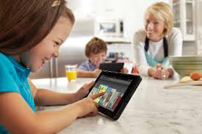
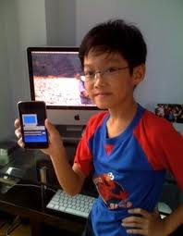
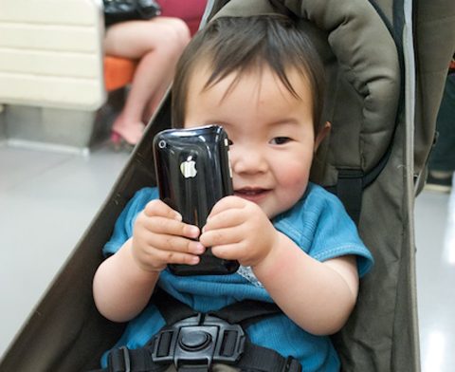

更适合数字原住民的学习方式
Notes:
It is time for schools to embrace the digital learning.
利用数字化设备帮助学生学习，而不是告诉他们，他们不能利用现在最先进的设备学习。

Slide 56
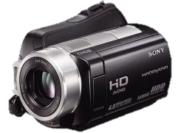







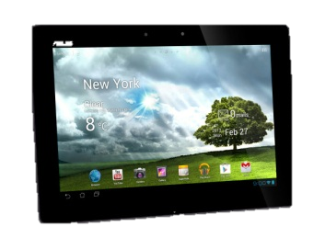
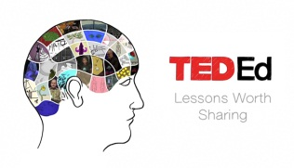
一般学校能做吗？可以！
  知识传递
  自定步调学习
  检测、交流、反馈
  提出问题
  知道、理解
  问题解决
  讨论交流
  课堂互动
  个别指导
  应用分析 综合 评价
PPT
教师发展
···
···
课外
课内
学生发展
  外化生成
  总结梳理
  个性化表达
  检测
  创造
  自我反思
  自学问题的解决
  课堂中新的收获
  元认知发展
SNS
Notes:
课堂时间：攻克难题、小组协作、调研、创造
教室成为实验室和工作室，而不仅仅是知识传递的地方。
教师在课前进行视频搜集或制作等素材准备；在课后进行视频优化、教学材料优化

Slide 57

能够达到课堂教学同样的效果
英属哥伦比亚大学教授发表在Science上的一例实验研究
850本科工科学生
物理必修课
课程开始时分组
前11周传统讲授式教学（资深教师）
第12周实验组采用反转课堂模式
来源：Improved Learning in a Large-Enrollment Physics Class, Louis Deslauriers, Science, 2011-4
Notes:
Class time is spent on problem-solving, discussion and group work, while the absorption of facts and formulae is left for homework, with the teacher roaming between groups to offer advice and respond to questions

Slide 58
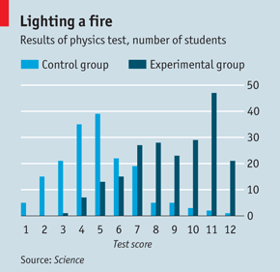

考试周测验分数分布对比
¾的学生表示
如果全程都用反转模式能学得更多！
12分制

Slide 59
不同教学模式下
学习经验效率的差异
翻转前…
翻转后…
Notes:
2013年春季学期，在盖茨基金会支持下，麻省Mass Bay College的20个学生开始使用MITX的《计算概论和编程基础》课程内容学习，面授环节的老师只是做些问题解答或数学补习。20个学生中的18名学生期中考试成绩超过80分，学生表示很高兴接受课程难度的挑战。

Slide 60
如何实施
  确定目标及内容
  组织和创建视频
  制作过程中应考虑学习者差异
课前
教学
视频
课前
练习
  视频的收获和疑问
  巩固、针对性练习
  合理的难度和数量
  网络交流的支持
Notes:
课前：
1创建教学视频：首先，应明确学生必须掌握的目标，以及视频最终需要表现的内容；其次，是收集和创建视频，应考虑不同教师和班级的差异；第三，在制作过程中应考虑学生的想法，以适应不同学生的学习方法和习惯。
2.课前针对性练习
在学生看完教学录像之后，应该对录像中的收获和疑问进行记录。同时，学生要完成教师布置的针对性课前练习，以加强对学习内容的巩固并发现学生的疑难之处。对于课前练习的数量和难易程度，教师要合理设计，利用“最近发展区”理论，帮助学生利用旧知识完成向新知识的过渡。
对于学生课前的学习，教师应该利用信息技术提供网络交流支持。学生在家可以通过留言板、聊天室等网络交流工具与同学进行互动沟通，了解彼此之间的收获与疑问，同学之间能够进行互动解答。

Slide 61
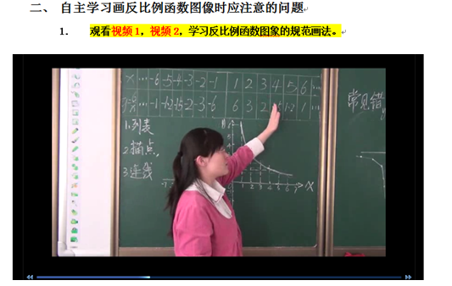
学习元支持
一般课前学习以学习指导单为依托开展，通过建立学习元，学生可进行学习活动，完成学习任务。
插入教学视频

Slide 62
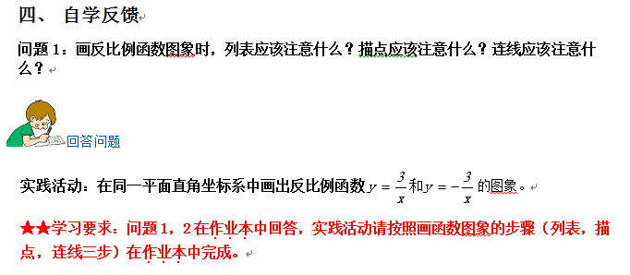
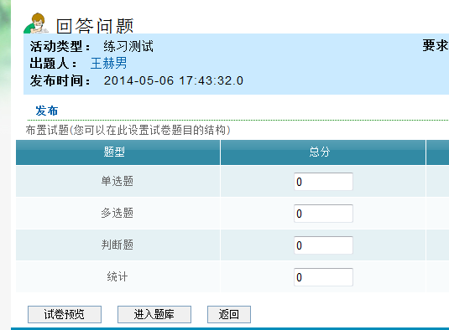
插入测试题

Slide 63
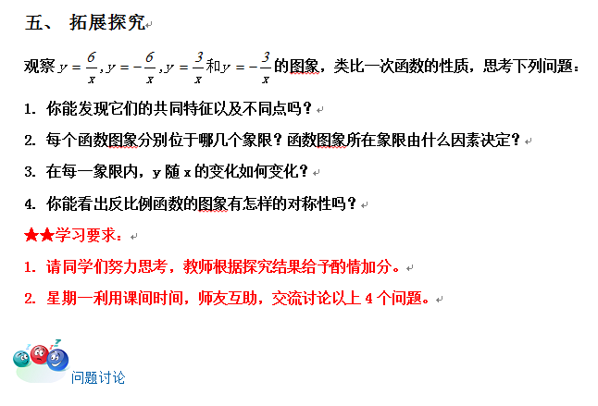
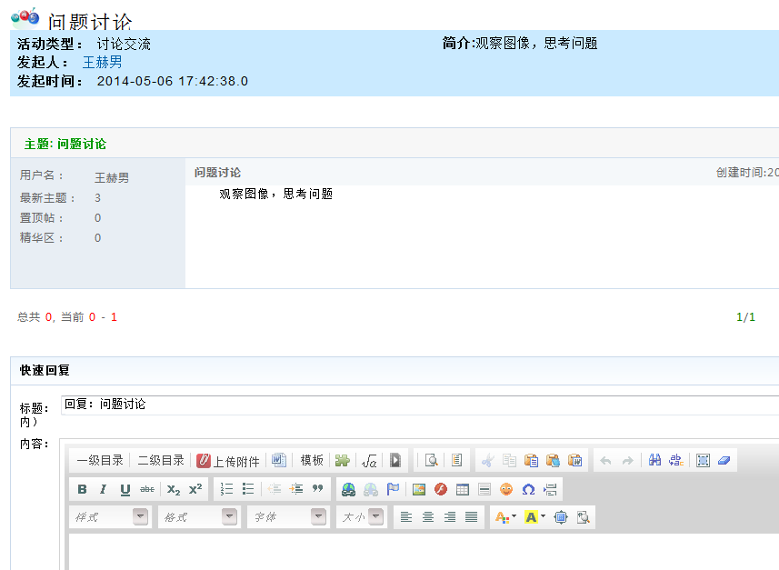
插入讨论区

Slide 64
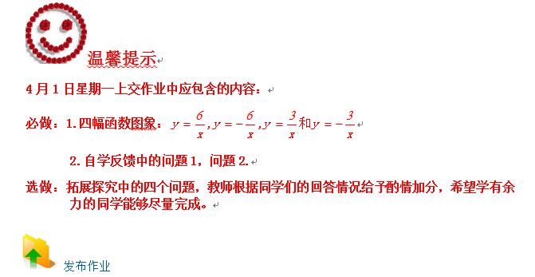
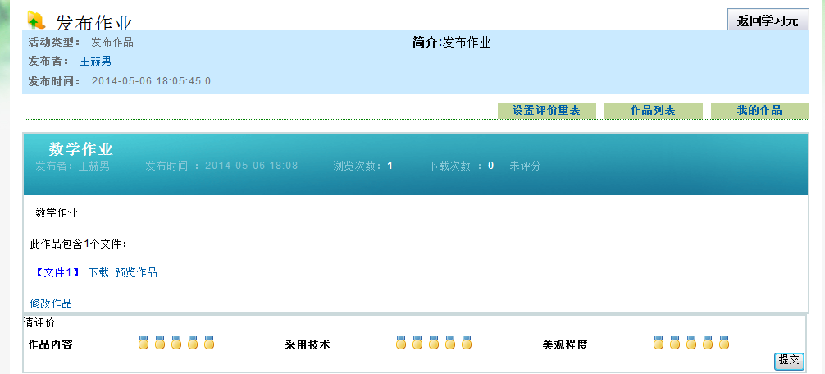
插入作业

Slide 65
如何实施
课前
课中
教学
视频
自主
探究
课前
练习
小组
合作

Slide 66
确定问题
教师根据课程内容和学生自学情况提问
学生分组，并根据教师问题分工
技术工具与信息资源
个性化学习环境
Notes:
教师需要根据课程内容和学生观看教学视频、课前练习中提出的疑问，总结出一些有探究价值的问题。学生根据理解与兴趣选择相应的探究题目。在此过程中，教师应该针对性地指导学生的选择题目。
根据所选问题对学生进行分组，其中，选择同一个问题者将组成一个小组，小组规模控制在5人以内。然后，根据问题的难易、类型进行小组内部的协作分工设计。当问题涉及面较广并可以划分成若干子问题时，小组成员可以按照“拼图”学习法进行探究式学习。每个小组成员负责一个子问题的探索，最后聚合在一起进行协作式整体探究。当问题涉及面较小、不容易进行划分时，每个小组成员可以先对该问题进行独立研究，最后再进行协作探究。
在翻转课堂中，技术工具和信息资源是学生学习的基础。个性化学习环境的创建能够使学生成为自我激励的学习者，拥有强大的自主学习控制权。学生能够通过教学指导和技术工具进行自我组织的探究性学习。个性化学习环境的设计是基于可协作学习环境中发生的学习而不是整齐划一地传授知识。

Slide 67
确定问题
独立探索
尊重学生的独立性
培养学生的独立学习能力
Notes:
独立学习能力是学习者应该具备的重要素质之一。从个体的发展角度来说，学生的学习是从依赖走向独立的过程。著名教学论专家江山野认为，学生的“独立性”有四层意义：（1）每个学生都是一个独立的人，学习是学生自己的事情，这是教师不能代替也是代替不了的。教师只能让学生自己读书，自己感受事物，观察、分析、思考问题，帮助他们自我明白事理，掌握知识；（2）每个学生都独立于教师的头脑之外，不以教师的意志为转移。教师要想使学生接受自己的教导，首先就要把学生作为不以自己意志为转移的客观存在，作为一个具有独立性的人来看待，使自己的教育教学适应他们的实际情况；（3）每个学生都有一种独立的要求，他们在学校的整个学习过程中也就是一个争取独立和日益独立的过程。（4）每个学生（有特殊原因的除外）都有相当强的独立学习能力。[13]
总之，独立性是一种客观存在的根本属性。在翻转课堂的活动设计中，教师应该注重和培养学生的独立学习能力。教师要从开始时选择性指导逐渐转至为学生的独立探究学习方面，把尊重学生的独立性贯穿于整个课堂设计，让学生在独立学习中构建自己的知识体系。

Slide 68
确定问题
独立探索
教师指导小组活动
参与度高、同伴交流、同伴互助
集思广益
协作学习
Notes:
协作学习是个体之间采用对话、商讨、争论等形式充分论证所研究问题，以获取达到学习目标的途径。学习协作活动有利于发展学生个体的思维能力、增强学生个体之间的沟通能力及学生相互之间的包容能力。此外，协作学习对形成学生的批判性思维与创新性思维，提高学生的交流沟通能力、自尊心与形成个体间相互尊重的关系，都有明显的积极作用。因此，在翻转课堂中应该加强协作交互学习的设计。
在翻转课堂的交互性活动中，教师需要随时捕捉学生的动态并及时加以指导。小组是互动课程的基本构建模块，其互动涉及2个或2-5个人。在翻转的课堂环境中小组合作的优势：每个人都可以参与活动中；允许和鼓励学生以低风险、无威胁的方式有意义地参与；可以为参与者提供与同伴交流的机会，并可随时检查自己想法的正确性；提供多种解决问题的策略，集思广益。
指导翻转课堂小组活动的教师，要适时的做出决策，选择合适的交互策略，保证小组活动的有效开展。常用的小组交互策略有头脑风暴、小组讨论、浅谈令牌、拼图学习、工作表等。

Slide 69
确定问题
独立探索
个人或小组成果汇报
课堂汇报、网络分享相结合
成果交流
协作学习
Notes:
学生经过独立探索、协作学习之后，完成个人或者小组的成果集锦。学生需要在课堂上进行汇报、交流学习体验，分享作品制作的成功和喜悦。成果交流的形式可多种多样，如举行展览会、报告会、辩论会、小型比赛等。在成果交流中，参与的人员除了本班师生以外，还可有家长、其他学校师生等校外来宾。
除在课堂直接进行汇报之外，还可翻转汇报过程，学生在课余将自己汇报过程进行录像，上传至网络平台，老师和同学在观看完汇报视频后，在课堂上进行讨论、评价。

Slide 70
对学习过程的评价
定量和定性评价
个人和小组的评价
自我和他人评价
确定问题
反馈评价
独立探索
成果交流
协作学习
Notes:
翻转课堂中的评价体制与传统课堂的评价完全不同。在这种教学模式中，评价应该由专家、学者、老师、同伴以及学习者自己共同完成。翻转课堂不但要注重对学习结果的评价，还通过建立学生的学习档案，注重对学习过程的评价，真正做到定量评价和定性评价、形成性评价和总结性评价、对个人的评价和对小组的评价、自我评价和他人评价之间的良好结合。评价的内容涉及问题的选择、独立学习过程中的表现、在小组学习中的表现、学习计划安排、时间安排、结果表达和成果展示等方面。对结果的评价强调学生的知识和技能的掌握程度，对过程的评价强调学生在实验记录、各种原始数据、活动记录表、调查表、访谈表、学习体会、反思日记等的内容中的表现。

Slide 71
如何实施
课前
课中
课后
教学
视频
自主
探究
反馈交流
课前
练习
小组
合作
评价

Slide 72
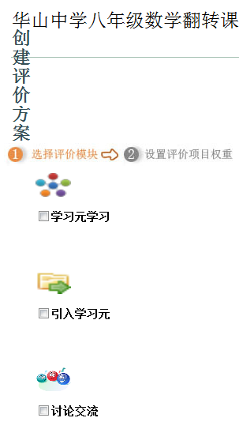
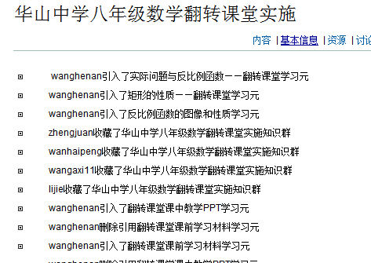
学习元支持
学习过程的记录
便于学生进行反馈交流
便于形成性评价的开展
创建评价方案
记录用户行为

Slide 73
翻转课堂不是什么
不是在线视频的代名词。翻转课堂除了教学视频外，还有面对面的互动时间，与同学和教师一起发生有意义的学习活动；
不是视频取代教师；
不是学生无序学习；
不是让整个班的学生都盯着电脑屏幕；
不是学生在孤立的学习；

Slide 74
翻转课堂是什么
是一种手段，增加学生和教师之间的互动和个性化的接触时间；
让老师成为学生身边的“教练”，不是在讲台上的“圣人”；
是混合了直接讲解与建构主义的学习；
是课堂的内容得到永久存档，可用于复习或补课 ；是让学生对自己学习负责的环境；
学生积极学习的课堂；
让所有学生都能得到个性化教育；

Slide 75
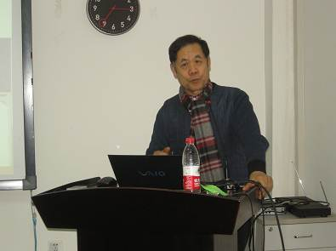
教育理念
人才观变革
Smart Education
智慧教育
技术创新
方法创新
祝智庭教授
Smart Computing
智慧计算
Smart Teaching & Smart Learning
智慧教学
智慧人才
革命影响
期望提升
智慧
教室
智慧学习空间
智慧学习生态
智慧
终端
智慧
教育云
泛在/普适
学习
个性
学习
入境
学习
智慧
校园
群智
学习
技术应用
教育实践

Slide 76
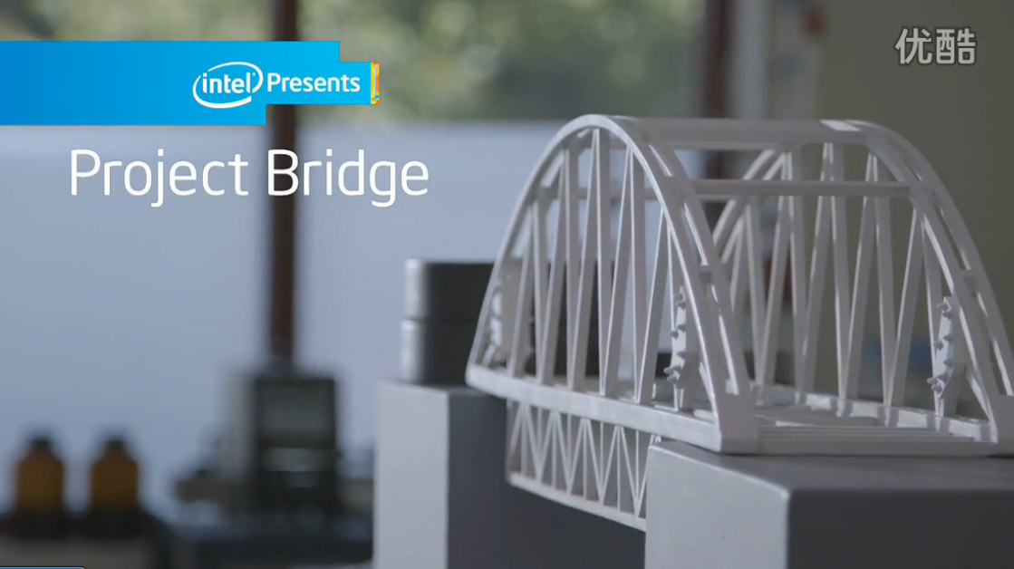

Slide 77
多谢倾听，请多提宝贵意见！
“移动学习”教育部-中国移动联合实验室
网址：http://mllab.bnu.edu.cn

